Slide 1
Robotics Course
به نام خدا
With MohammadReza Gholami

Slide 2
4th Session
جلسه چهارم
راه اندازی سنسور های مادون قرمز، فاصله سنج اولتراسونیک و تشخیص حرکت PIR، واحد ADC در آردوینو

Slide 3
04
Sensors

Slide 4
سنسور ها

Slide 5
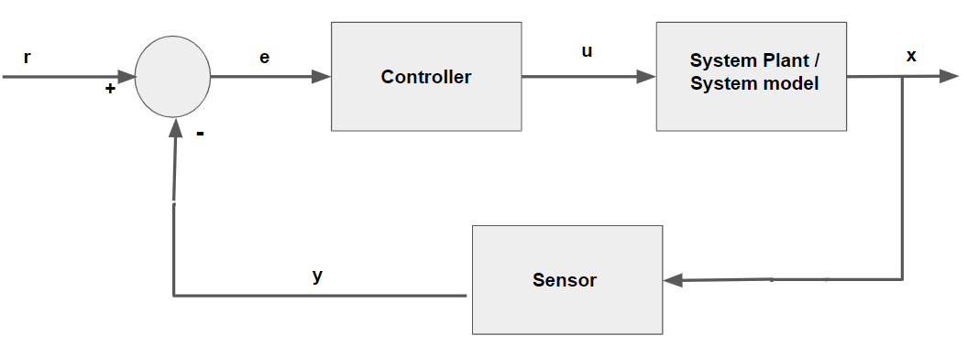
Robotic Control Systems

Slide 6
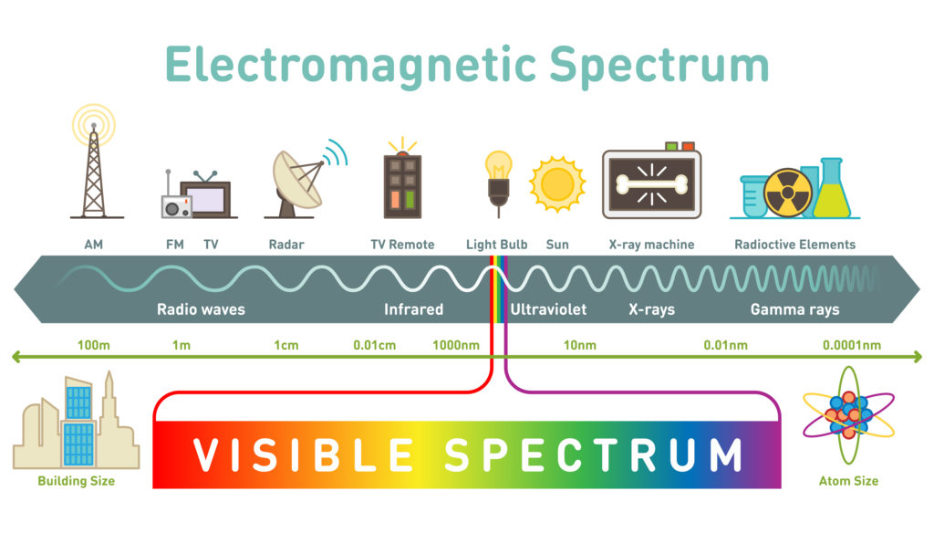

Slide 7
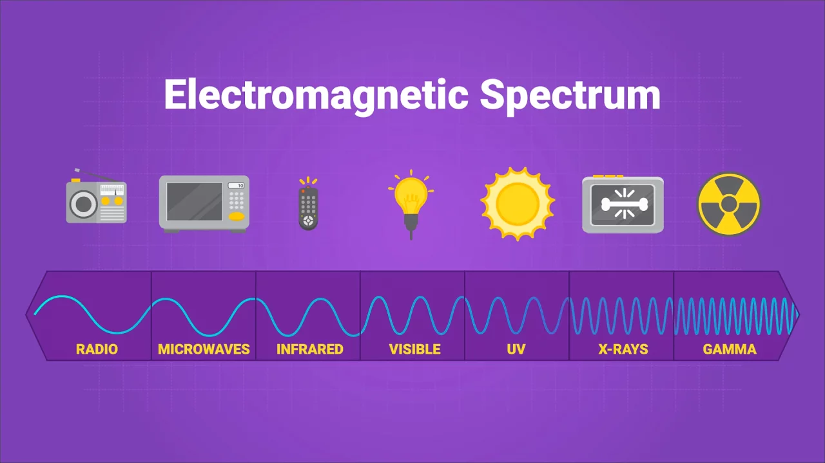

Slide 8
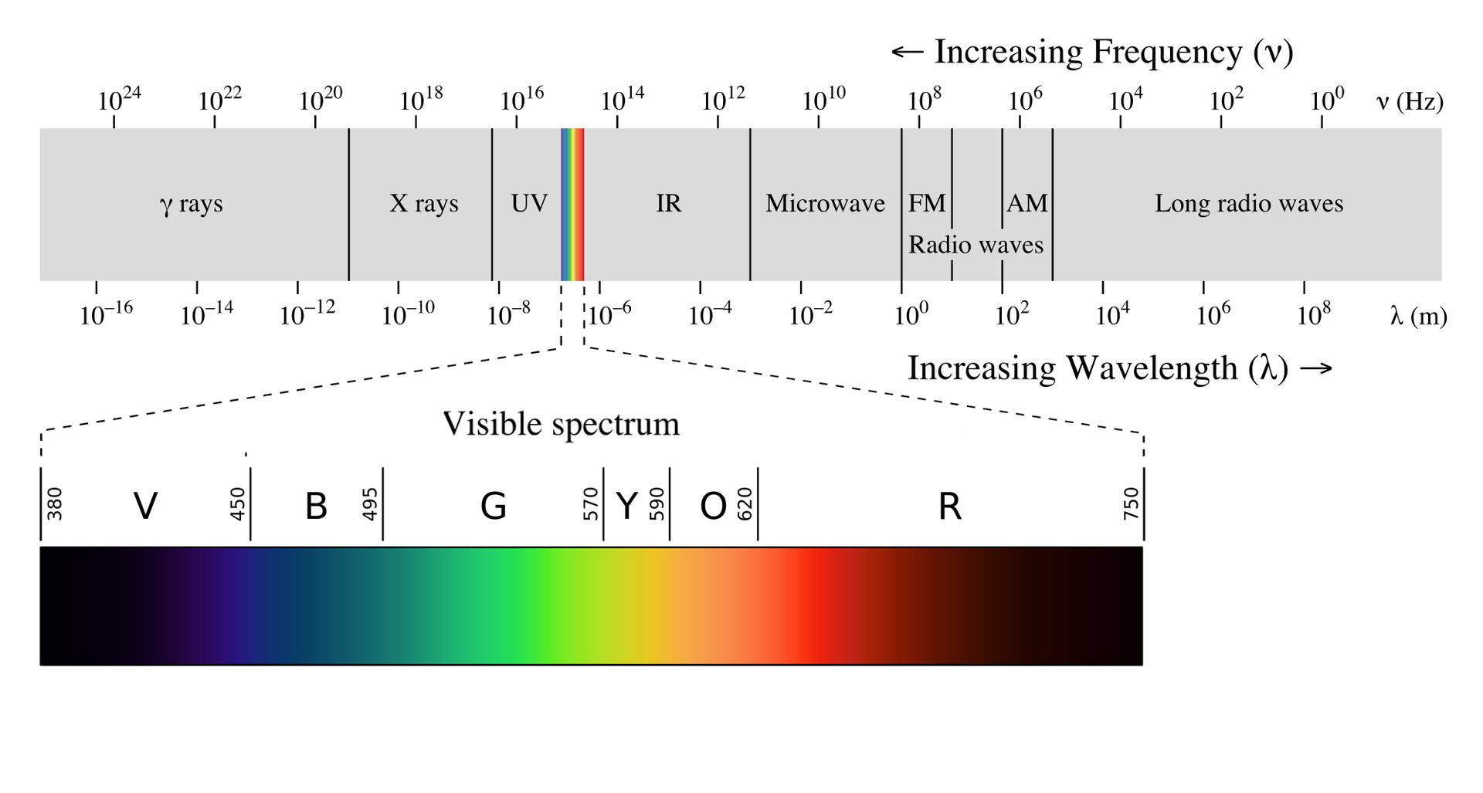

Slide 9
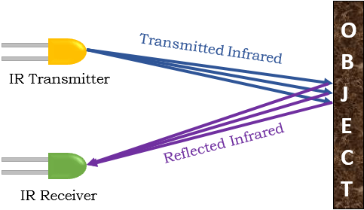

Slide 10
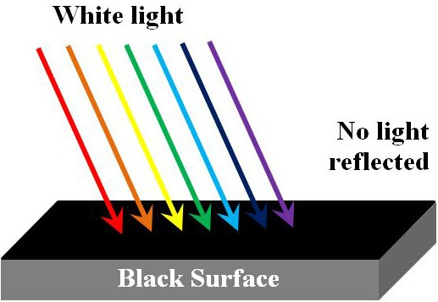
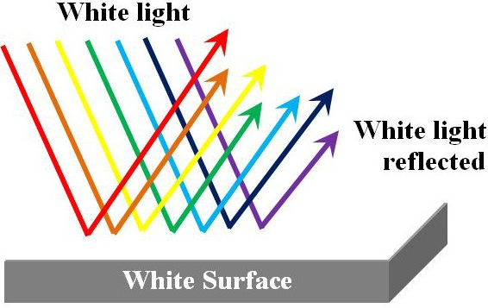

Slide 11
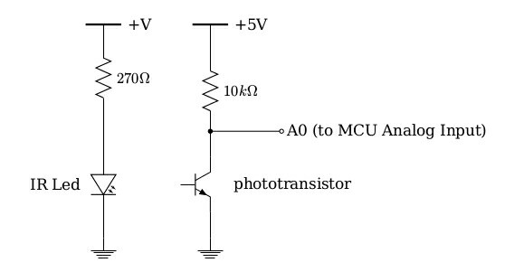

Slide 12
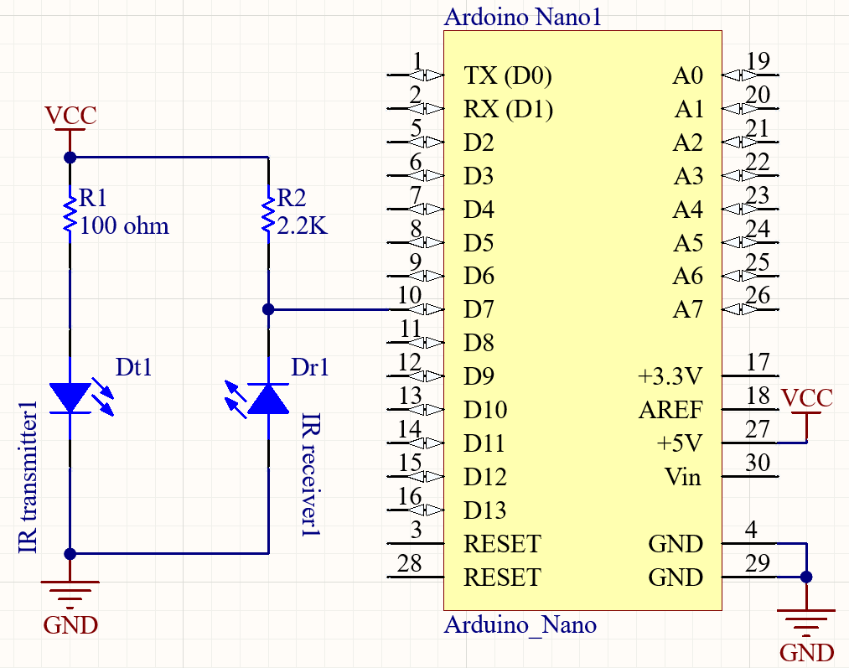
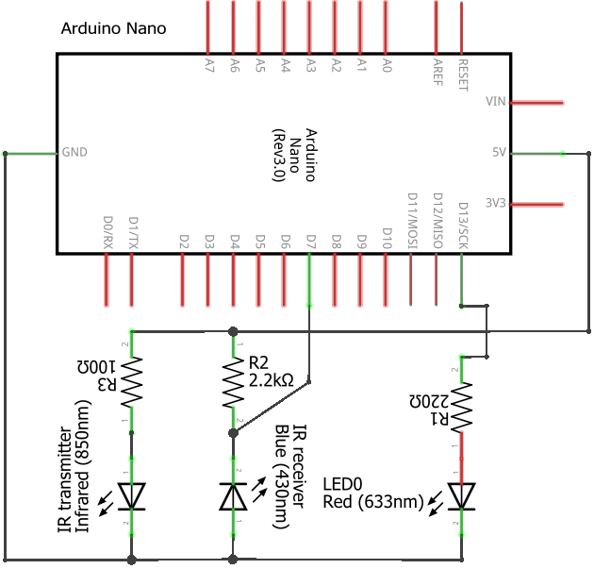

Slide 13
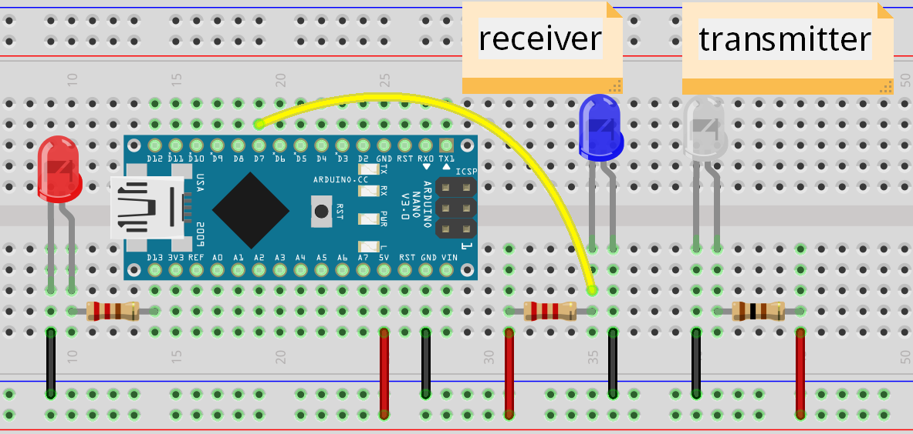

Slide 14
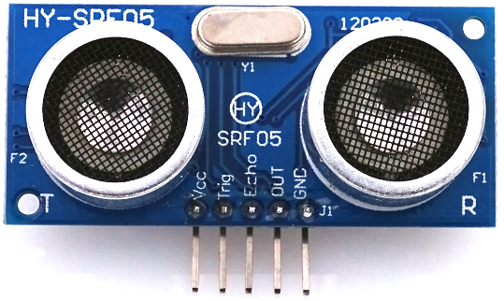
SRF05
SRF05یک ماژول فرستنده و گیرنده ی امواج التراسونیک (فراصوت) است که برای اندازه گیری فاصله استفاده می شود. عملکرد این سنسور بسیار ساده است. برای اندازه گیری فاصله کافیست زمان رفت و برگشت امواج فراصوت اندازه گیری شود، سپس این زمان تقسیم بر 2 شده و در سرعت صوت ضرب شود. محدوده قابل اندازه گیری این سنسور حدود 2 تا 400 سانتی متر است.

Slide 15
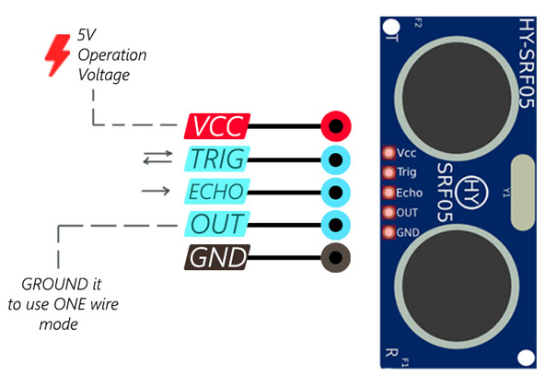

Slide 16
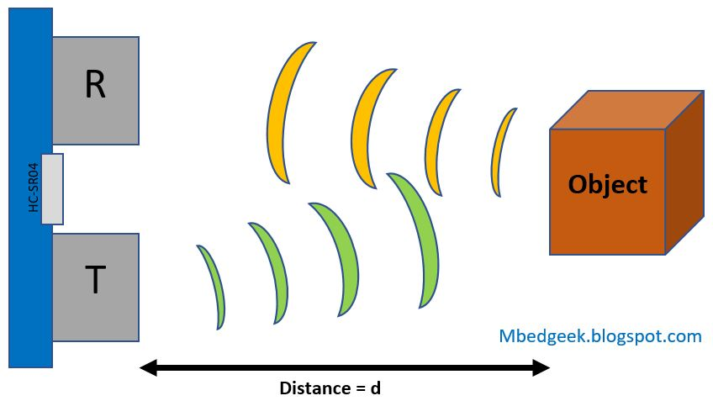

Slide 17
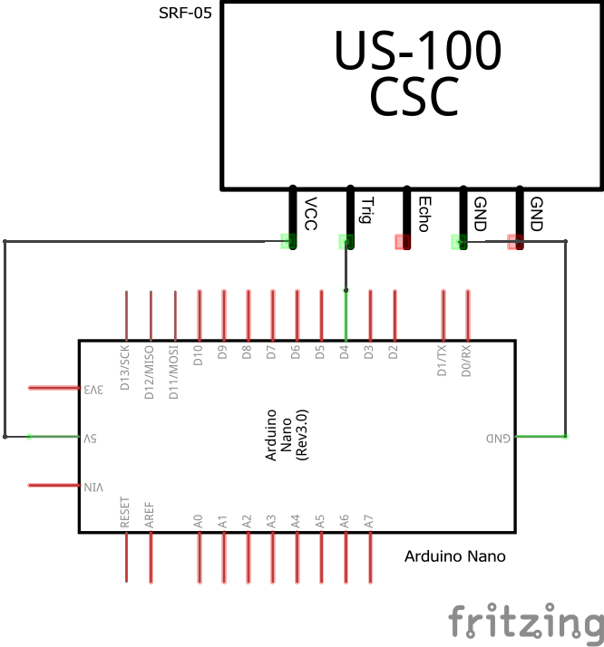

Slide 18
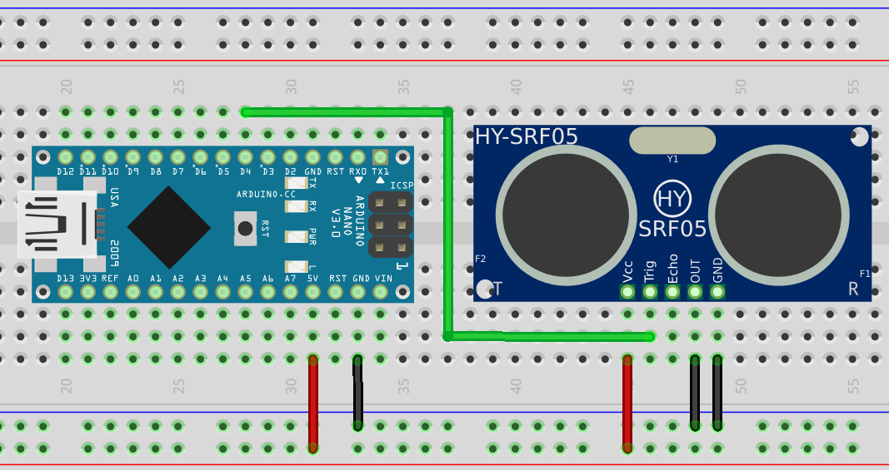

Slide 19

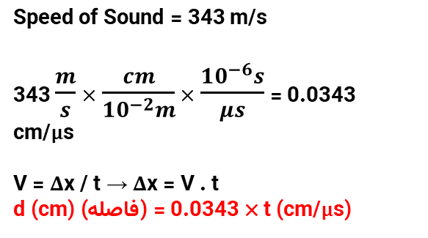
Speed of Sound = 343 m/s
343 $\frac{m}{s}$ $×$ $\frac{cm}{{10}^{−2}m}$ $×$ $\frac{{10}^{−6}s}{μs}$ = 0.0343 cm/μs
V = $Δ$x / t → $Δ$x = V . t
d (cm) (فاصله) = 0.0343 × t (cm/μs)

Slide 20
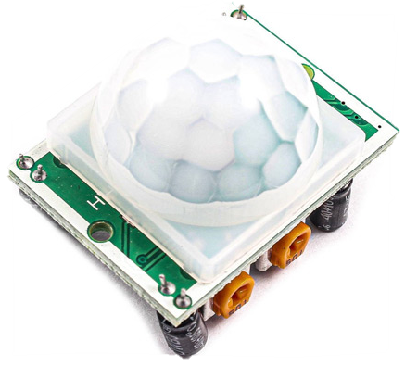
HC-SR501
سنسور حرکت مادون قرمز HC-SR501یک ماژول موثر، ارزان قیمت و قابل تنظیم برای تشخیص حرکت در محیط می باشد ، اندازه کوچک و طراحی فیزیکی این ماژول به شما این امکان را می دهد به راحتی از آن در پروژه خود استفاده نمایید.
خروجی این سنسور تشخيص حركت می تواند مستقیما به یکی از پین های دیجیتال آردوینو و یا میکروکنترلر شما متصل شود. در صورت تشخیص هر نوع حرکتی توسط سنسور مقدار این پین 1 می گردد. دو پتانسیومتر موجود بر روی برد این امکان را به شما می دهد تا بتوانید حساسیت و زمان انتظار برای ایجاد تاخیر پس از تشخیص یک حرکت را تنظیم نمایید.

Slide 21
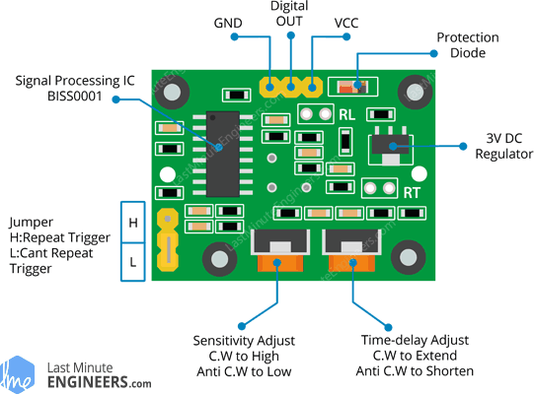

Slide 22
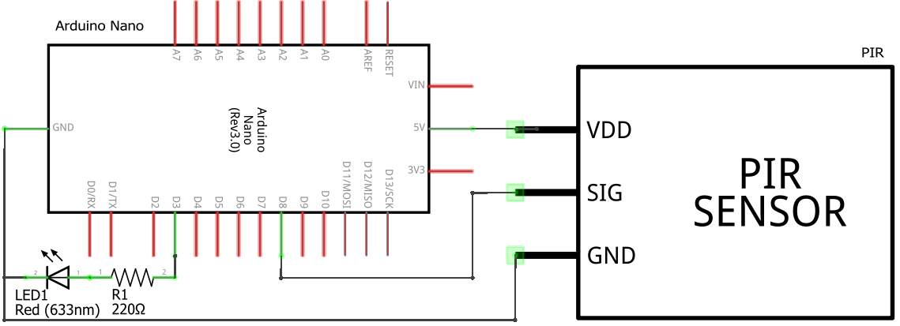

Slide 23
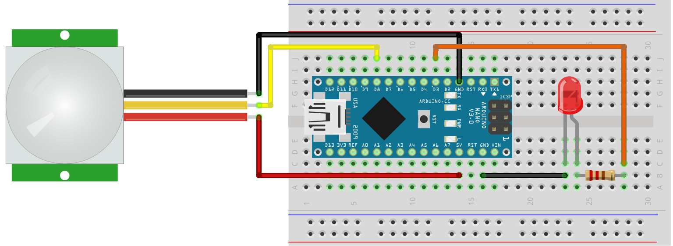

Slide 24
References
Arduino Language Reference
Electromagnetic radiation
آموزش راه اندازی سنسور اولتراسونیک
Getting Started with Ultrasonic Module and Arduino
Arduino with PIR Motion Sensor
آموزش راه اندازی ماژول سنسور HC-SR501 PIR با آردوینو
آموزش راه اندازی ماژول تشخیص حرکت HC-SR501با آردوینو

Slide 25

THANKS
Do you have any questions?
E-Mail me
09939996370
https://github.com/mmd00Z

